Slide 1
Виконала студентка групи СН-21
Лещенко Вікторія

Slide 2
Годинник з календарем

Slide 3
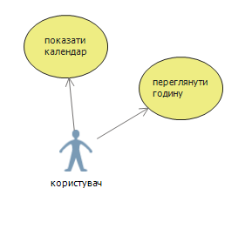
Діаграма варіантів використання

Slide 4
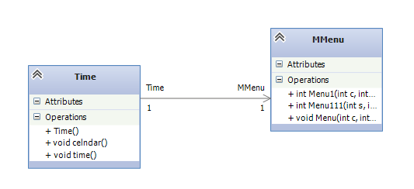
Діаграма класів

Slide 5
Розробка програми
class Time – у цьому класі основна логіка годинника та календаря
void time() – метод який виводить системний час комп’ютера
void celndar() – метод який виводить календар
class MMenu – клас для роботи меню

Slide 6
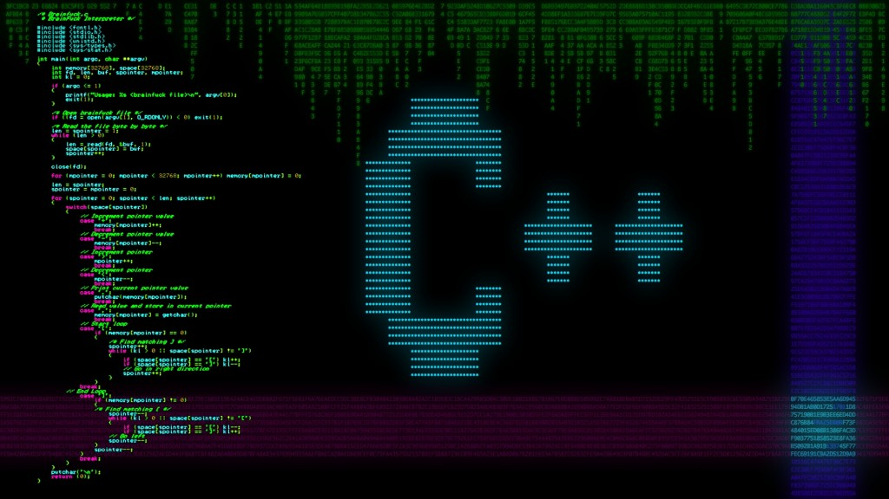
Використав мову програмування

Slide 7
Тестування програми

Slide 8
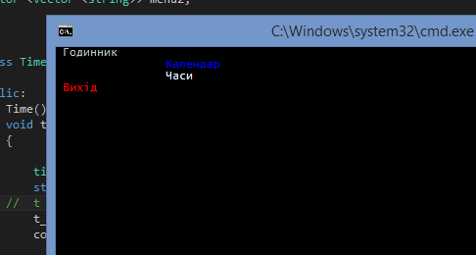
Меню програми

Slide 9
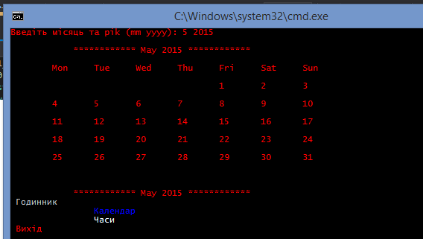
Календар

Slide 10
Дякую за увагу!

